Slide 1
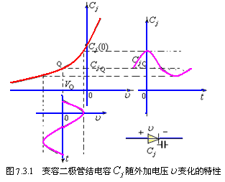


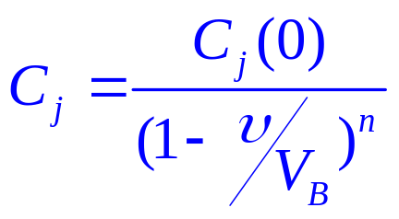

7.3 直接调频电路
7.3.1 变容二极管直接调频电路
一、变容二极管的特性
变容二极管的符号和结电容
随外加偏压
变化的关系如
图7.3.1所示，其表达式为
式中：
为加到变容管两端的电压；
变容管的势垒电位差（锗管为0.2V，硅管为0.6V）；

Slide 2
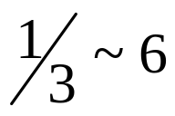



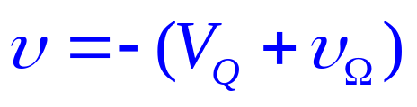
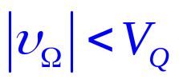
n：变容管的变容指数，与PN结的结构有关，
其值为 。
当加到变容管两端的电压
时的结电容；
为了保证变容管在调制信号电压变化范围内保持反偏，必须外加反偏工作点电压
所以加在变容管
上的总电压为
且

Slide 3

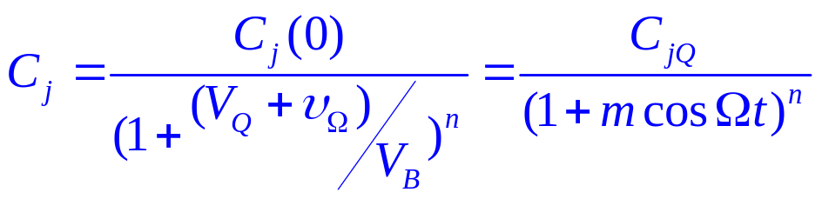
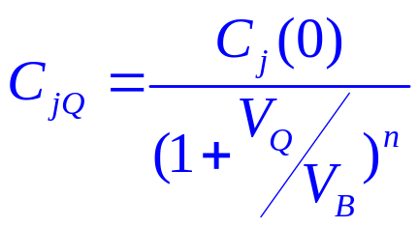
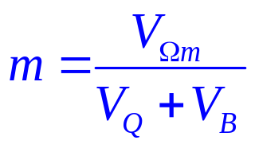
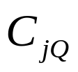



当
时，
式中
其中
为加在变容管两端的电压
（即
）
时变容管的结电容，即静态工作点处的结电容，
表示结电容调制深度的调制指数。

Slide 4
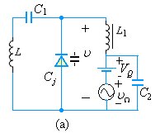






二、变容二极管作为振荡回路总电容的直接调频电路
图7.3.2（a）所示电路为LC正弦波振荡器中的谐振回路。
1、各元件的作用：
为高频扼流圈，对高频感抗很大， 接近开路，而对直流和调制频率则接近短路；
是高频滤波电容，对高频容抗很小接近短路，而对调制频率的容抗很大，接近开路。
和
能有效地加
为隔直流电容，作用是保证
到变容管上，而不被L短路，因此要求
对高频
接近短路，而对调制频率接近开路。

Slide 5

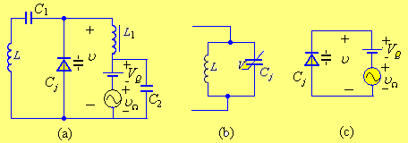
2、高频等效电路
（b）图所示为等效电路。
为变容二极管的结电容。
3、变容二极管的控制电路
图（c）为变容二极管的控制电路。
的作用使
结电容不
受振荡回路的影响。
图7.3.2 变容二极管作为回路总电容的直接调频原理电路

Slide 6

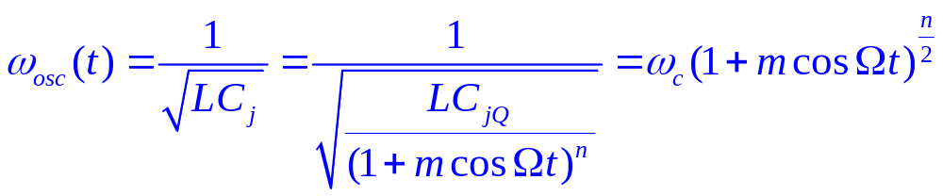
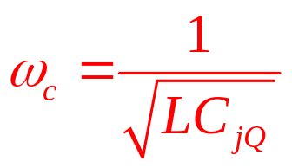


4、调频原理分析
由于振荡回路中仅包含一个电感L和一个变容二极管
等效电容
，在单频调制信号
的作用下
回路振荡角频率，即调频特性方程为
式中
为
时的振荡角频率，即调频电路
中心角频率（载波角频率），其值由
控制。

Slide 7
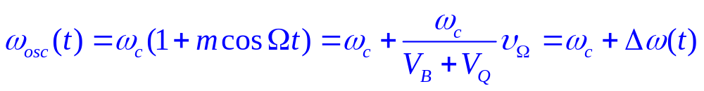
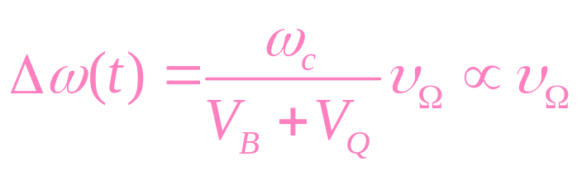


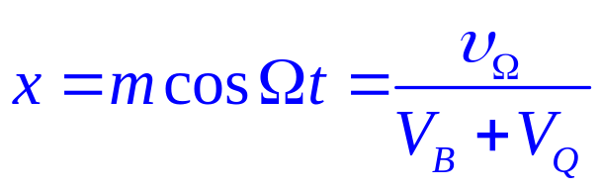

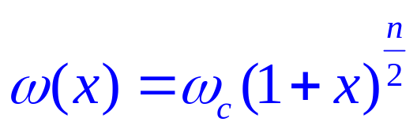
由上式可以看出，当变容二极管变容指数n=2时
角频偏
实现了线性调频。
当
时，若
足够小，
令
称为归一化调制信号电压，则调频特性方程可以改写为：

Slide 8
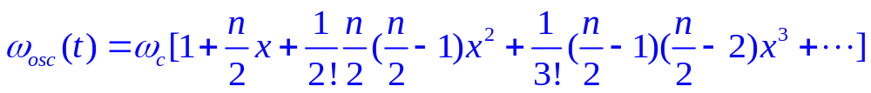

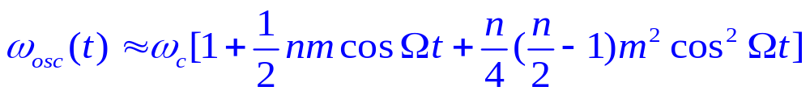
将上式展开为泰勒级数，得到
由于x<1，式中三次方以上的项可以忽略，并将
代入，可近似为

Slide 9
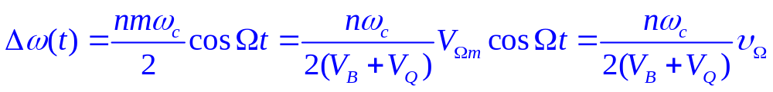
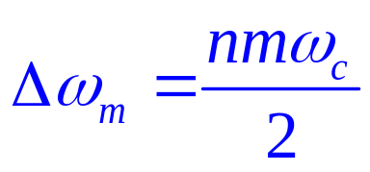
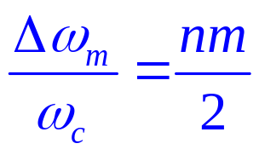
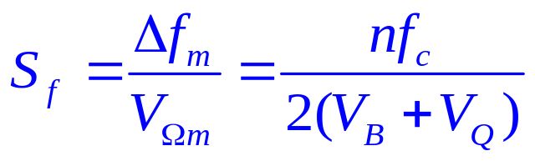
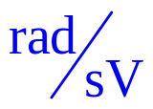
由该式可得到调频波的线性角频偏为：
最大线性角频偏
或相对最大线性角频偏
调频灵敏度

Slide 10
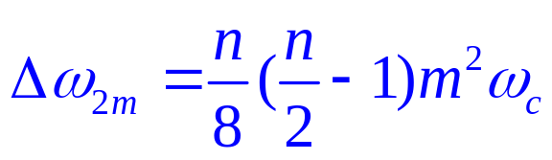
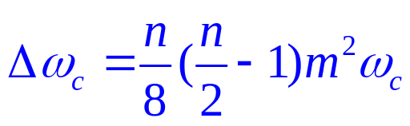
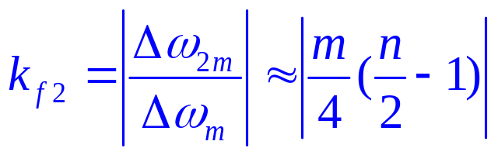
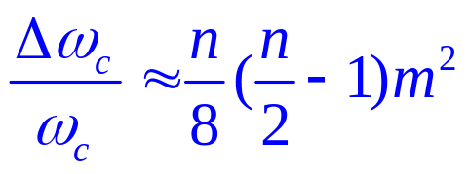
二次谐波失真分量的最大角频偏
中心频率偏离量
相应地，调频波的二次谐波失真系数为
中心角频率的相对偏离值

Slide 11
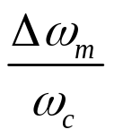

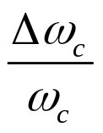
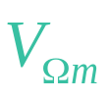


通过上面的分析知：当n一定，即变容管选定后，相对最大线性角频偏
与m成正比。增大
可以增大
，但同时也增大了非线性失真系数
和中心角频
率的相对偏离值
。
或者说，调频波能够达到的最大相对角频偏受非线性失真和中心频率相对偏离值的限制。
调频波的相对角频偏与m成正比，也即与
成正比是直接调频电路的一个重要特性。
当m选定，即调频波的相对角频偏一定时，提高
可以增大调频波的最大角频偏

Slide 12
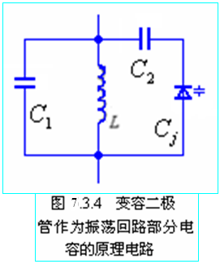
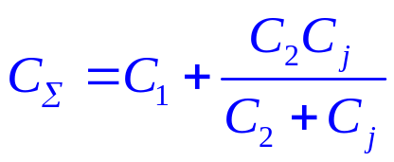
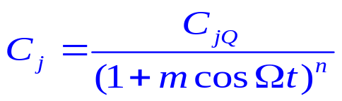
三、变容二极管作为振荡回路部分电容的直接调频电路
为了提高直接调频电路中心频率的稳定性和调制线性，在直接调频的LC正弦振荡电路中，一般都采用图7.3.4所示的变容管部分接入的振荡回路。图中回路总电容为
将式
代入，可以得到单频率调制时，回路总电容随
变化关系为

Slide 13
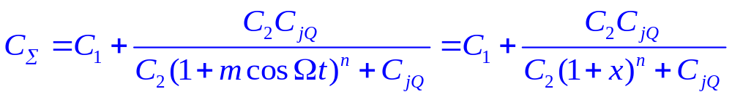
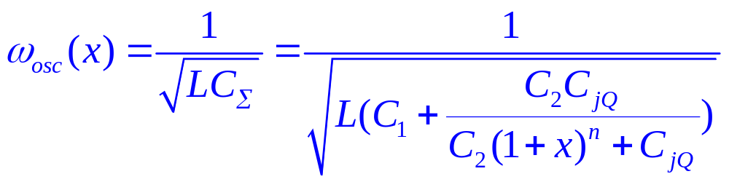
相应的调频特性方程为

Slide 14
很明显，由于变容管仅是回路总电容的一部分，因而调制信号对振荡频率的调变能力必将比变容管全部接入振荡回路时小，故实现线性调频，必须选用n大于2的变容管，同时还应正确选择C₁和C₂的大小。
在实际电路中，一般C₂取值较大，约几十皮法至几百皮法，而C₁取值较小，约为几皮法至几十皮法。

Slide 15

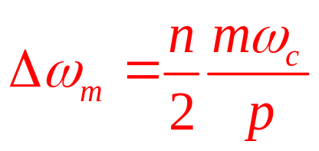
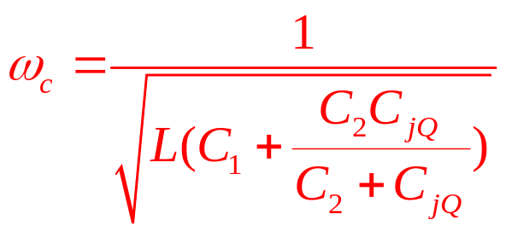

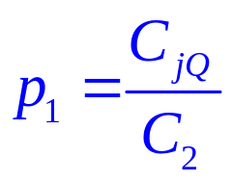
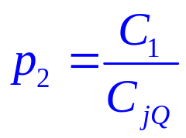
当
、
确定后，根据调制特性方程可以求出变容管
部分接入时直接调频电路提供的最大角频偏为
式中
其中

Slide 16
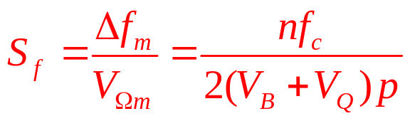

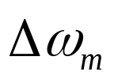
调频灵敏度
调频灵敏度
比变容管全部接入时的直接调频电路
减小了p倍。
虽然调制灵敏度
和最大角频偏
减小了p倍，
但因温度等因素的变化引起
不稳定而造成的载波频率
的变化也同样减小到1/p，即载波频率的稳定性提高了p倍。同时，加到变容管上的高频振荡电压振幅也相应减小，这对于减小调制失真非常有利。

Slide 17
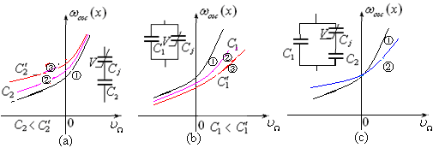




C₁和C₂对调制特性的影响，如图7.3.5所示。
图7.3.5 电容
、
对调频电路调制特性的影响
的接入主要改善低频区的调制特性曲线。如图（a）中曲线②、③所示。
的接入主要改善高频区的调制特性曲线。如图（b）中曲线②、③所示。

Slide 18
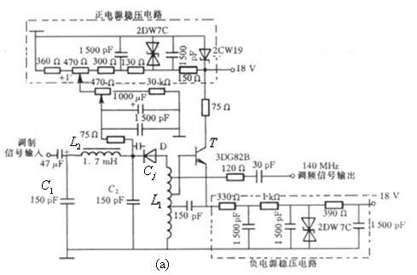
四、电路实例分析
图5.3.6（a）是中心频率为140 MHz的变容管直接调频电路，用在卫星通信地面站调频发射机中。
图7.3.6 140 MHz的变容管作回路总电容的直接调频电路

Slide 19
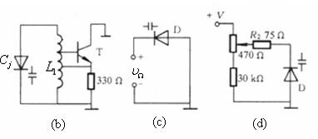
调频电路的高频通路、变容管的直流通路和音频控制电路分别如图(b)、(c)、(d)所示。
注意：
画高频通路时，忽略了接在集电极上的75Ω小电阻。
画音频控制通路时，忽略了直流通路中的各个电阻。
由图(b)高频通路知，这是一个变容二极管作回路总电容的直接调频电路。

Slide 20
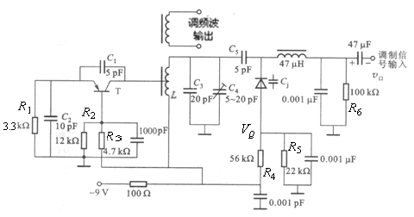
图7.3.7所示是中心频率为90 MHz变容二极管部分接入的直接调频电路。
图7.3.7 90 MHz的变容管作回路部分电容的直接调频电路

Slide 21
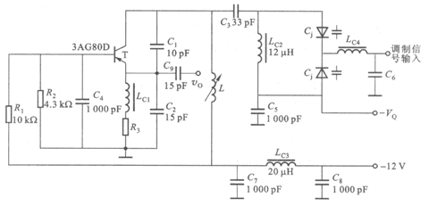
图7.3.8所示电路是某通信机中的变容二极管部分接入的直接调频电路。该电路的构成中有一个特点，它用了两个对接的变容二极管。
图7.3.8 某通信机中的变容二极管部分接入的直接调频电路

Slide 22
作业：
7.14 7.15 7.16 7.17
预习：7.4 7.5

